Slide 1
ОТЧЕТ О РАБОТЕ за 2022 г. МИДОО «СПЕКТР» ТУЛУНСКОГО МУНИЦИПАЛЬНОГО РАЙОНА

Slide 2
филиалы Мидоо «спектр»
ИСТОКИ
Юный натуралист

Slide 3
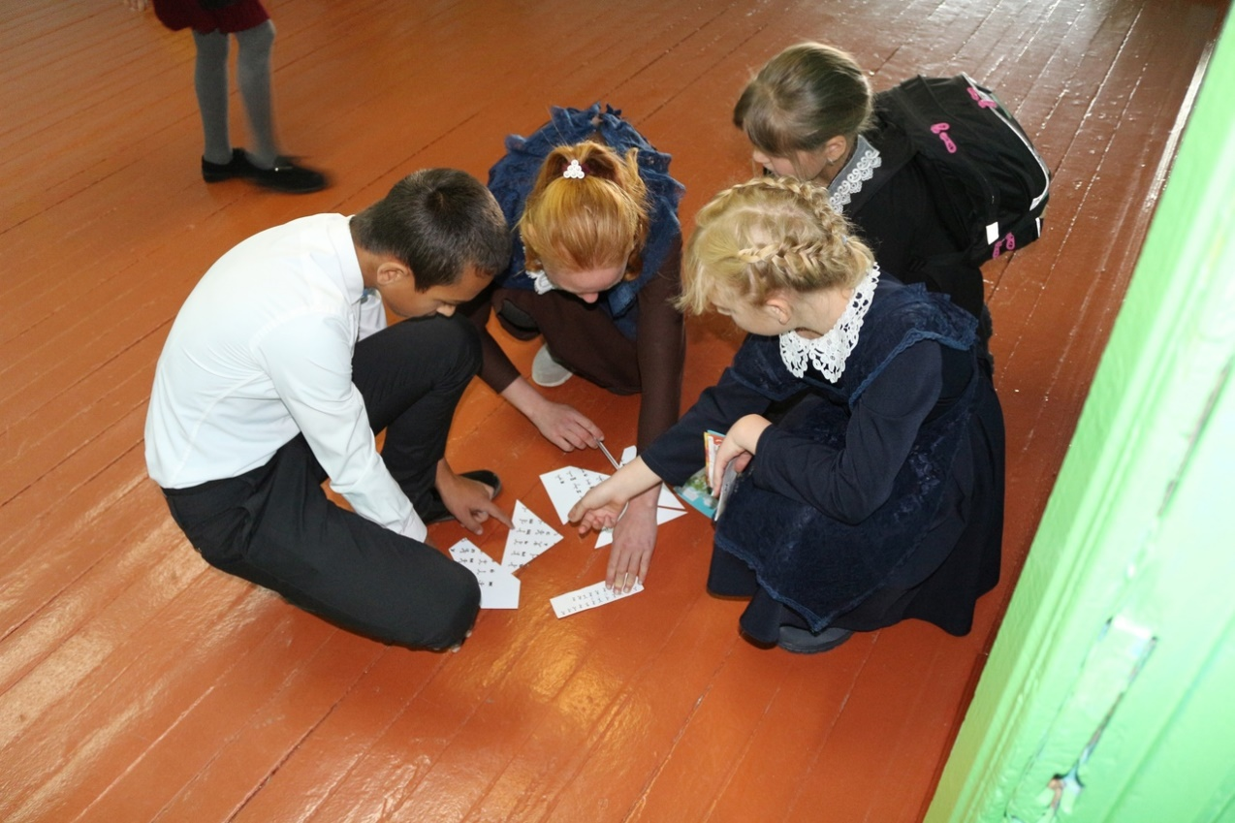
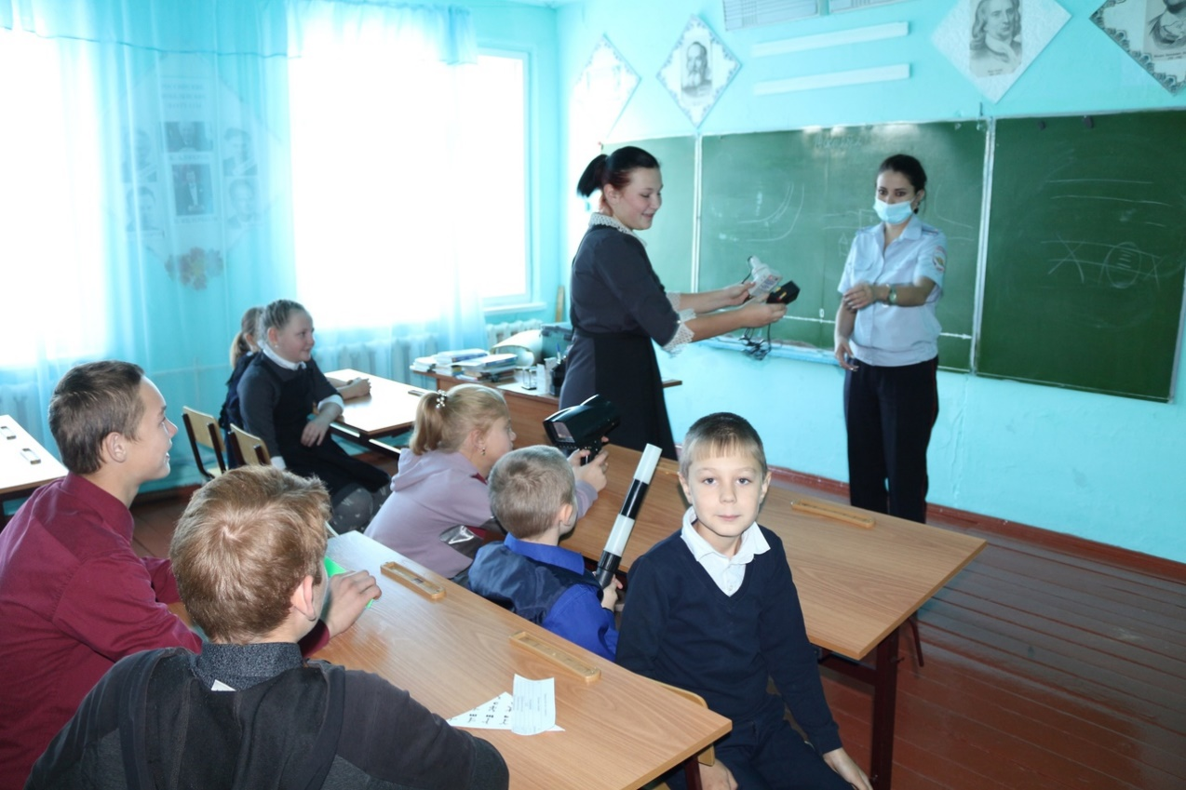
Акция «Быть здоровым – это модно»

Slide 4
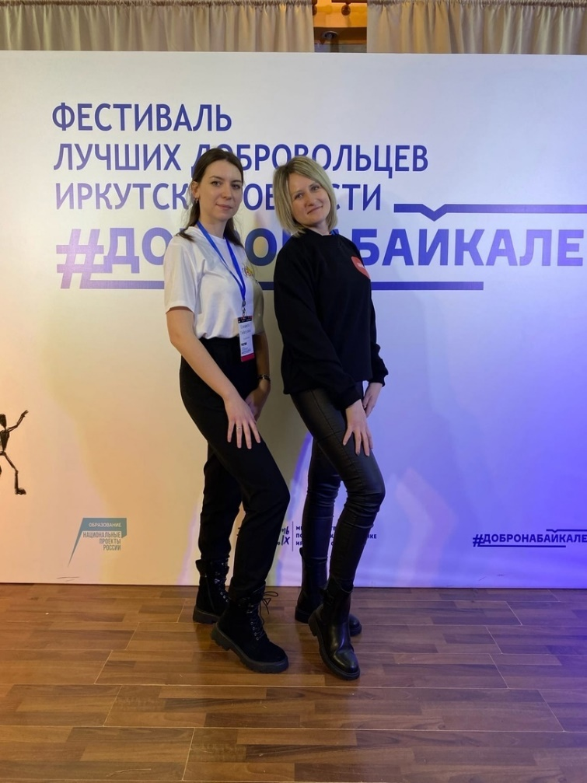
Фестиваль лучших добровольцев Иркутской области

Slide 5
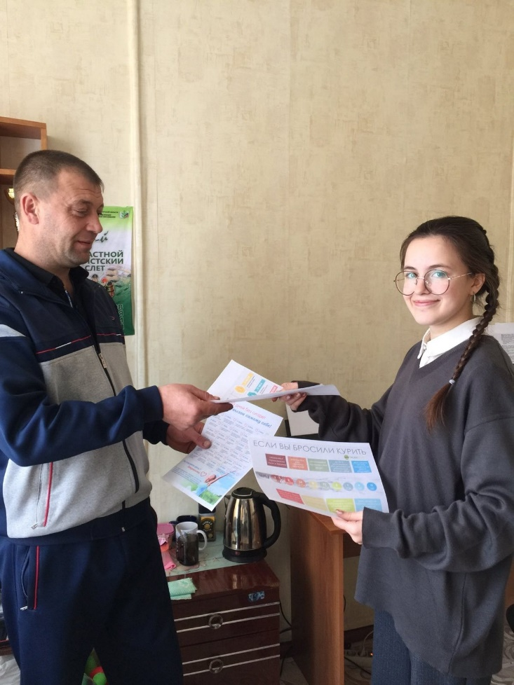
Челлендж «30 дней без сигарет! Брось вызов самому себе!»

Slide 6
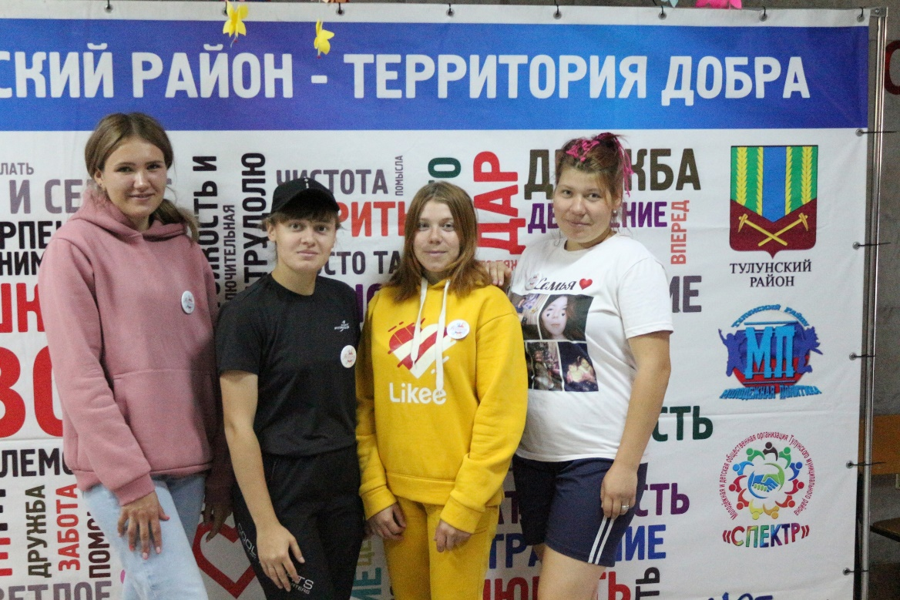
Районный форум «Школа волонтерства»

Slide 7
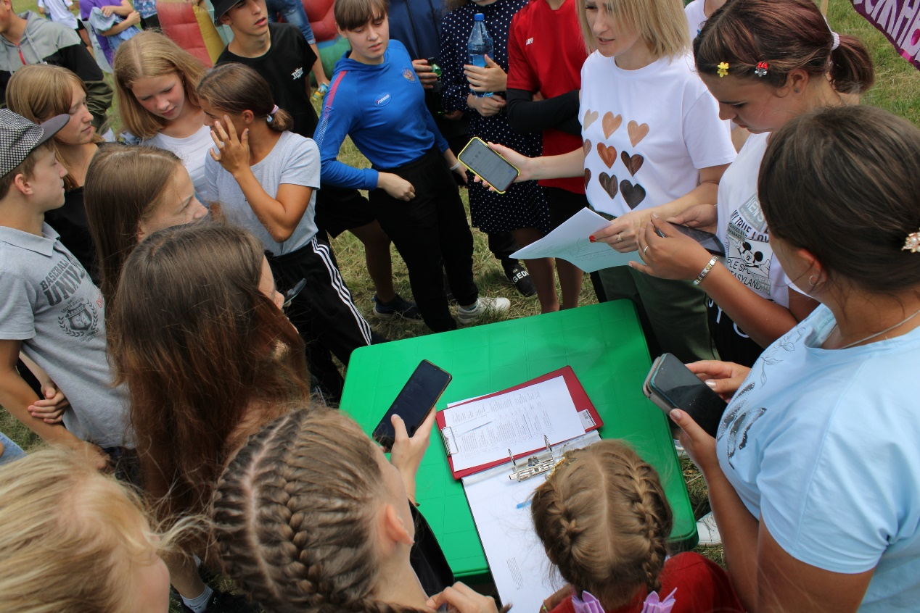
День молодёжи

Slide 8
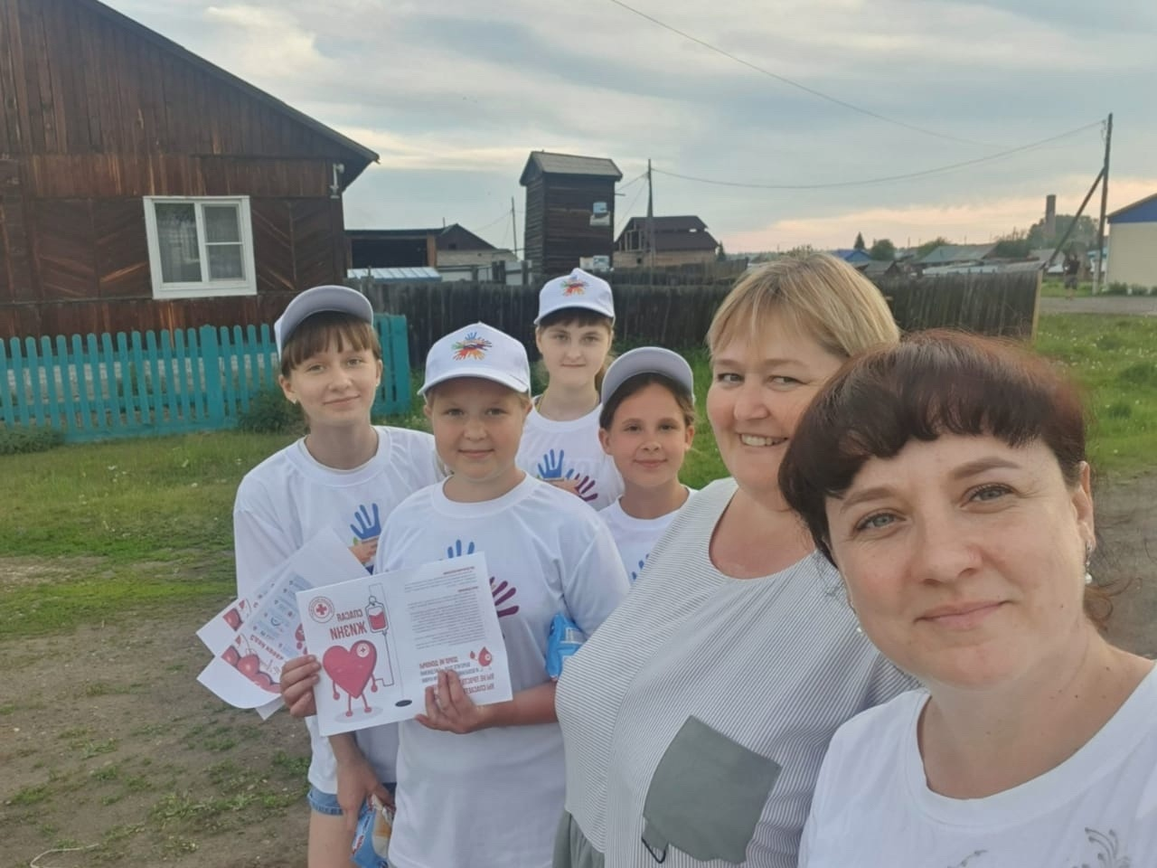
Акция «День донора»

Slide 9
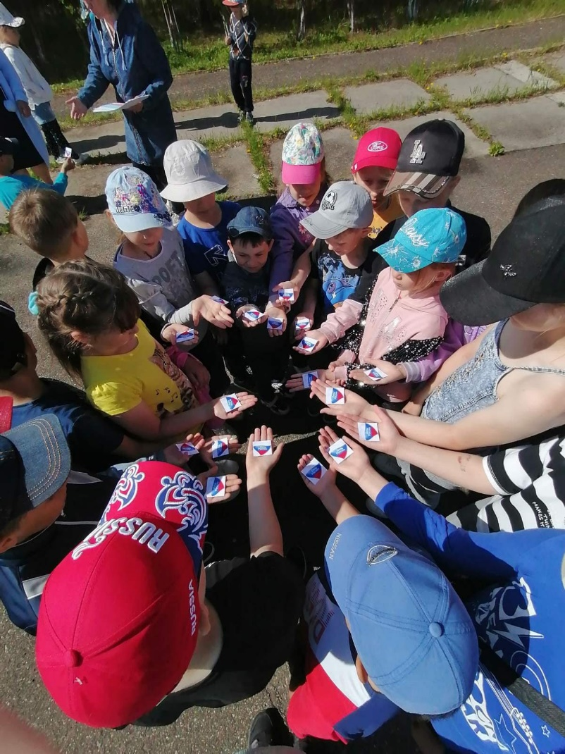
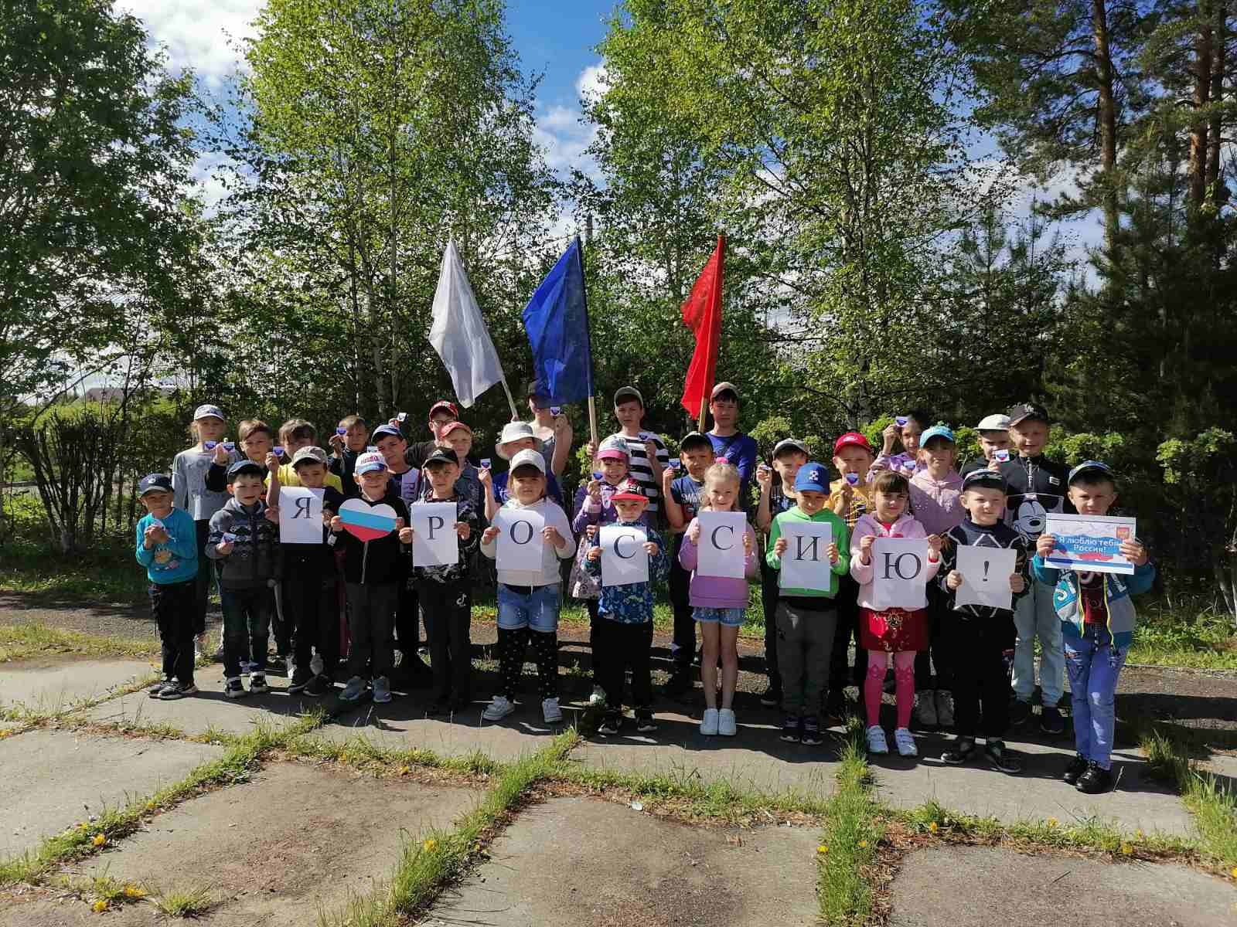
Акция «Моя Россия»

Slide 10
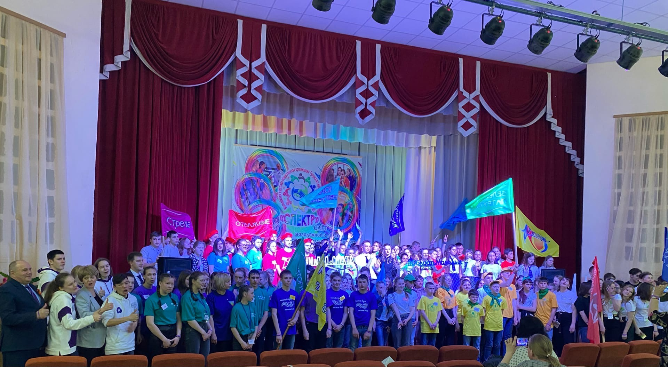
Слет МиДОО «СПЕКТР»

Slide 11
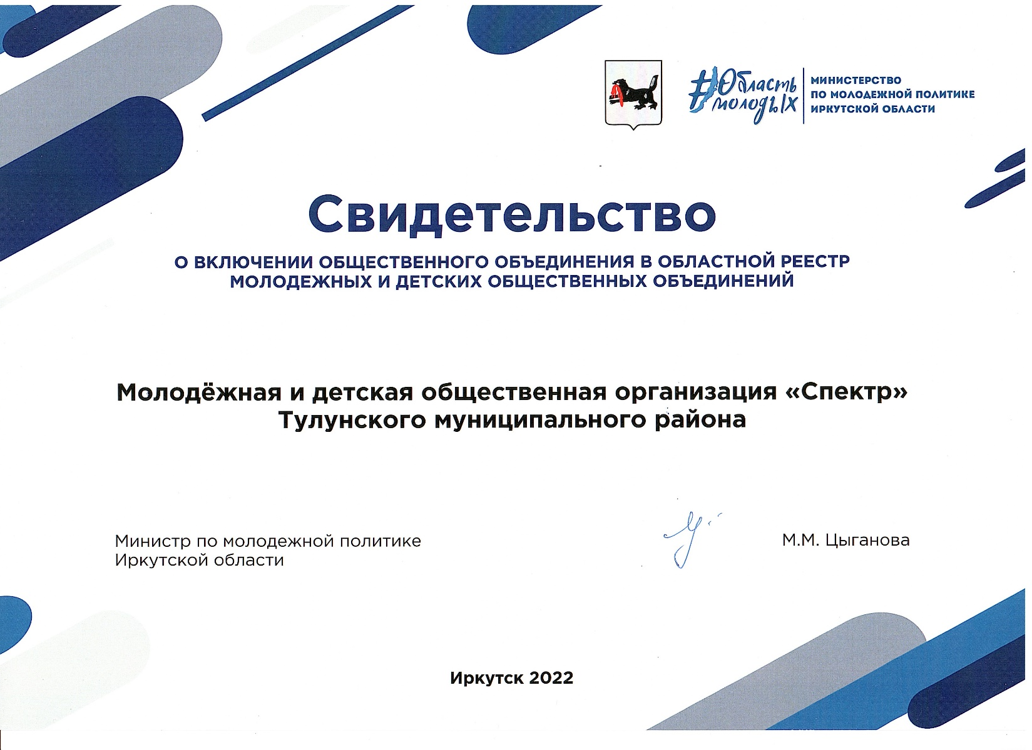

Slide 12
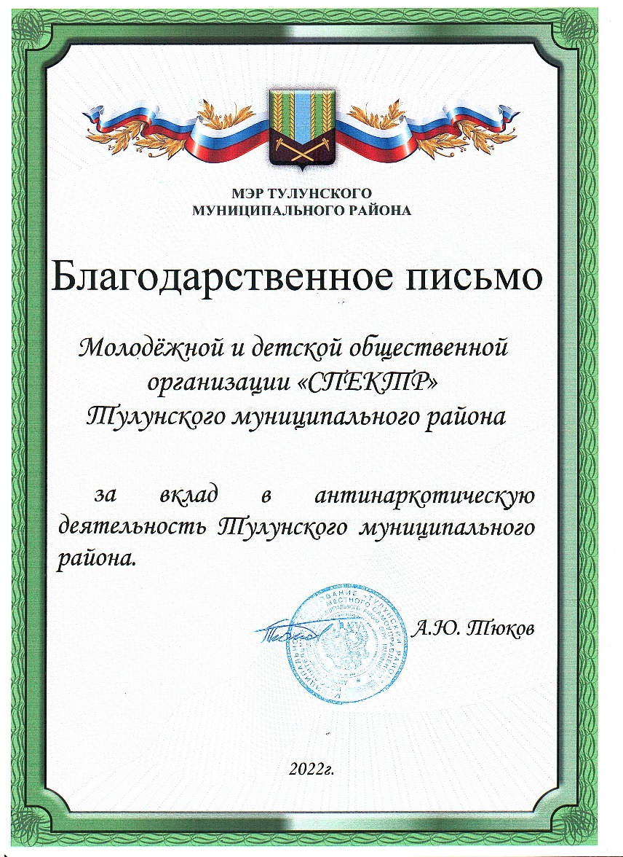

Slide 14
